Slide 1
第 四 章 随机变量的数字特征
§4.1 数学期望
§4.2 方差
§4.3 协方差、相关系数和矩
§4.4 n 维正态随机变量

Slide 2

§4.1 数学期望
一. 随机变量的数学期望
在一些实际问题中，除需要了解随机变量的分布函数外，我们更关心的是随机变量的某些特征。
* 评定一个班学生考试成绩好坏，最关心的是平均成绩；
* 考察成都市区居民的生活水平，我们最关心是成都市区每个家庭的年平均收入。
引 例

Slide 3
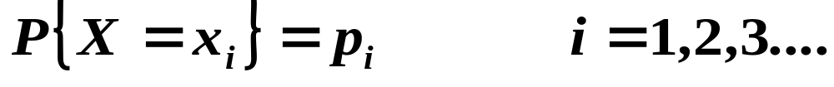

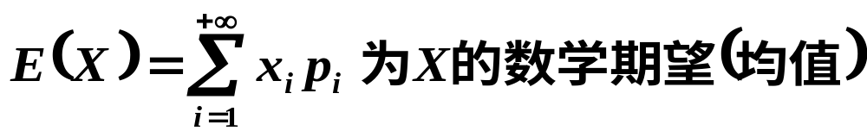
随 机 变 量 的 数 学 期 望
定义：
设 X是离散型随机变量, 其分布律为
为什么？
数学期望说法的由来：
分赌本问题
连续型随机变量X的数学期望要怎么定义呢?
离散化 !求极限!

Slide 4
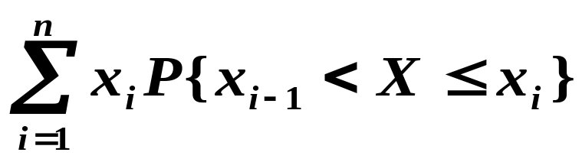
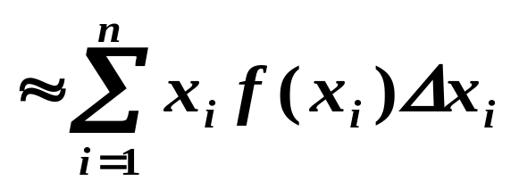
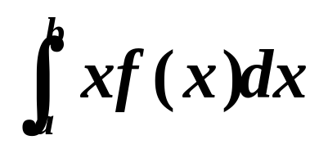
设连续型随机变量X的概率密度为f (x), 先取区间[a, b] ,作划分
a=x₀
x₁
x₂
…
x_{n-1}
b=x_{n}
记Δxi =x_{i} - x_{i-1}, 则 X在区间[a, b] 上的均值可近似写为
记λ=max Δxi,在上式中令λ趋于0(n→∞),得
X在区间[a, b] 上的均值

Slide 5
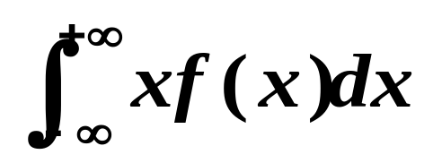

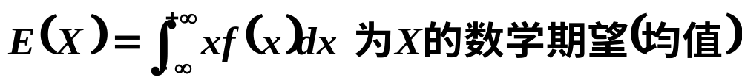
再令a趋于- ∞, b趋于+∞, 得
X在(- ∞, +∞)上的均值
定义：
设 X是连续型随机变量, 其概率密度为f (x)
随机变量的数学期望是常数, 代表了随机变量取值的平均值
随机变量取值对取值概率的加权平均 !

Slide 6
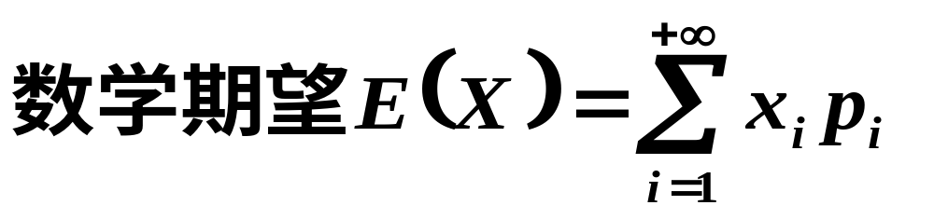
数 学 期 望 的 物 理 意 义
分布律对应的单位质量离散质点系统
质点质量：p₁ p₂ p₃ p₄ …
质点位置：x₁ x₂ x₃ x₄ …
代表该离散质点系统的质心位置

Slide 7
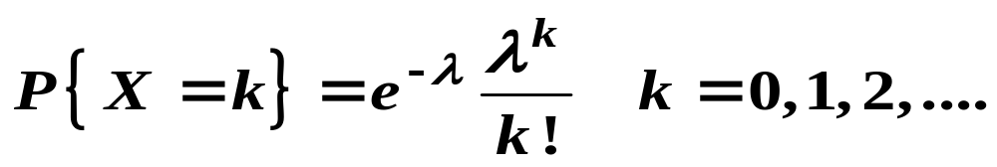
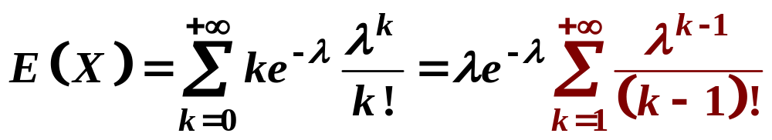
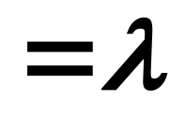
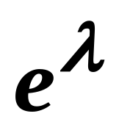
随 机 变 量 的 数 学 期 望
注：并非所有的随机变量X 都存在数学期望。
见P105例4.1.4
例4.1.4
(
)
(
)
1
.
X
~
P
λ
则
E
X
=
λ
证明:

Slide 8
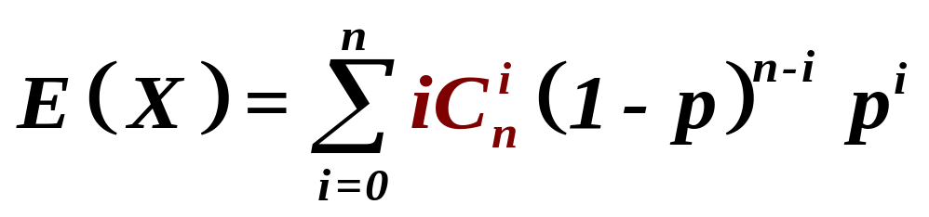
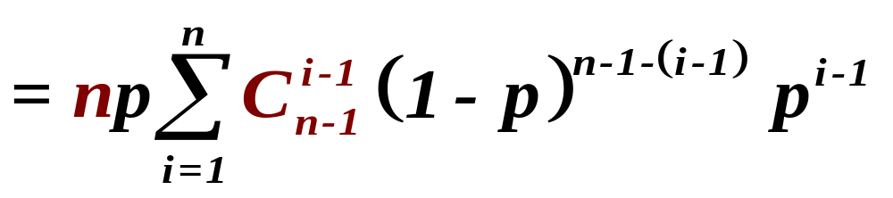
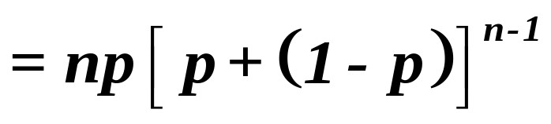

随 机 变 量 的 数 学 期 望
(
)
(
)
2
.
X
~
B
n
,
p
则
E
X
=
np

Slide 9
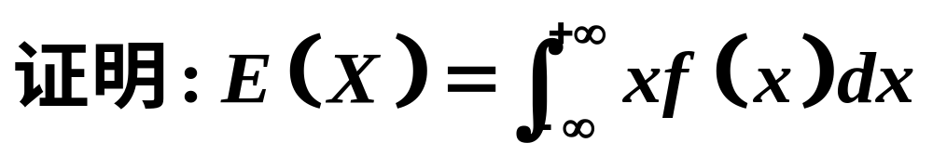
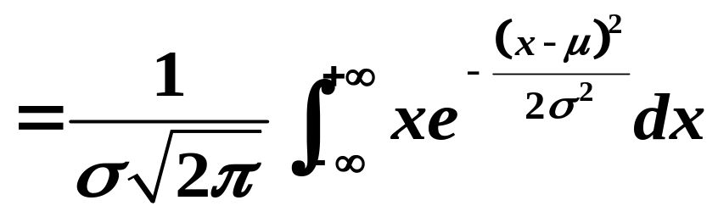
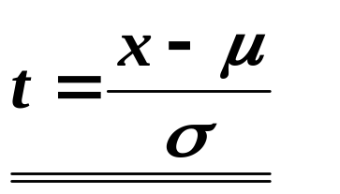
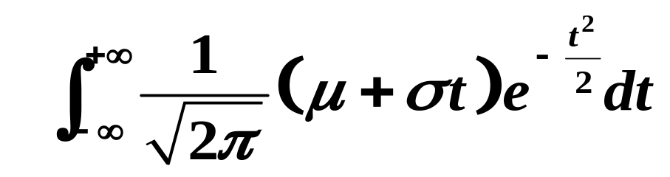
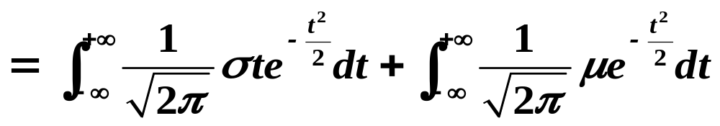
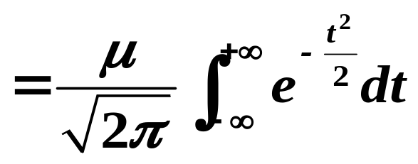

随 机 变 量 的 数 学 期 望
(
)
(
)
3
.
X
~
N
μ
,
σ
2
则
E
X
=
μ

Slide 10
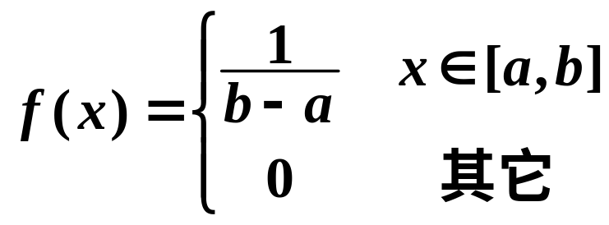
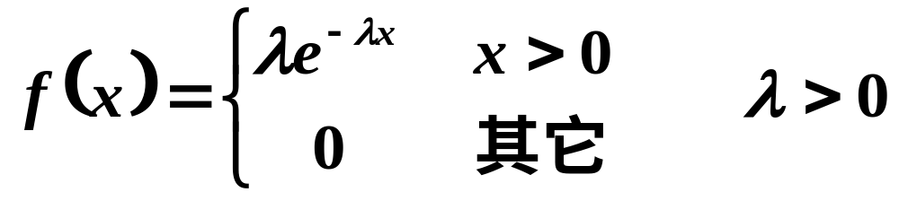
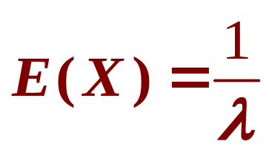
随 机 变 量 的 数 学 期 望
4. 两点分布
X
0
1
E(X)=p
P
1-p
p
5. 均匀分布
E(X)=(b+a)/2
6. 指数分布
以 上 证 明 见 书 上 P113

Slide 11
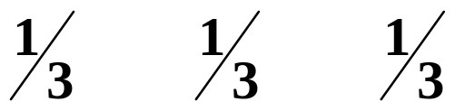
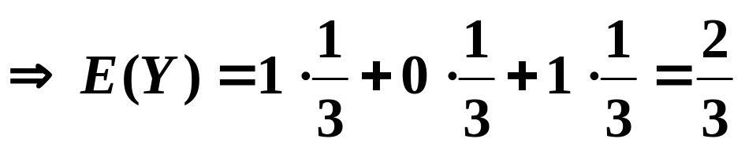
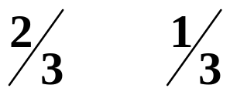
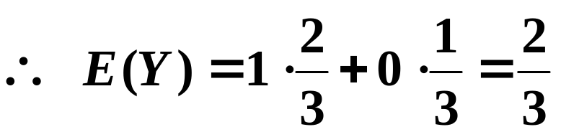
随机变量函数的数学期望
二. 随机变量的函数的数学期望
事实上
例：设随机变量X的分布律为
Y=X ²
1 0 1
求随机变量Y =X ²的数学期望.
X
-1 0 1
p
解:
Y
1 0
p
有必要求出函数Y=X ²的分布律吗?
不需要!

Slide 12
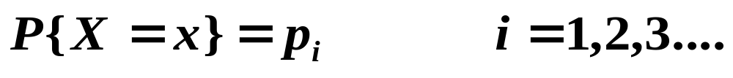

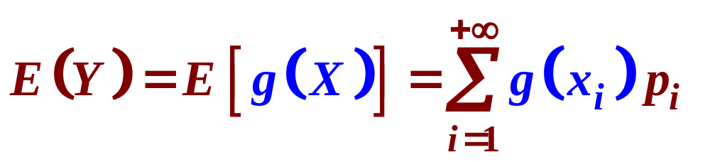

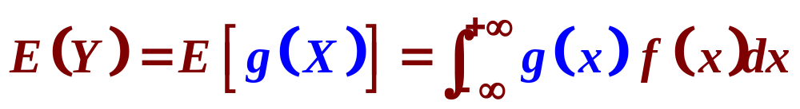
随机变量函数的数学期望
定理：
设 Y=g(X), g(x)为连续函数
1) X是离散型随机变量，其分布律为
2) X 是连续型随机变量，其概率密度为f (x),

Slide 13
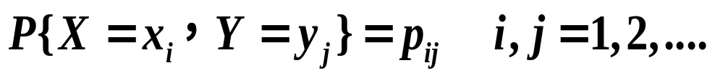

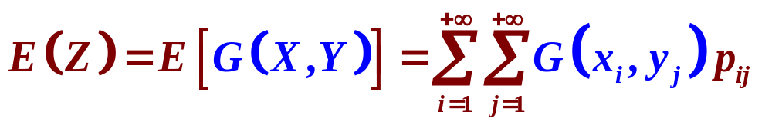
随机变量函数的数学期望
此定理说明：我们在求 E(Y) 时，不必算出 Y的分布，只要直接利用 X 的分布进行计算就行了。
例 4.1.2
思考：能否将前定理推广到二维甚至更多维的情况。
定理：设(X,Y)是随机变量, Z=G(X,Y)也是随机变量,
(1) (X,Y)是离散型随机变量，其联合分布律

Slide 14
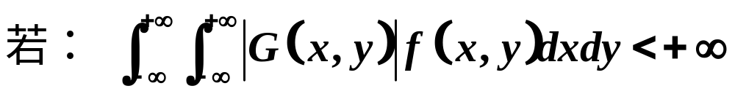
随机变量函数的数学期望
(2) (X,Y)是连续型随机变量，f (x, y)是联合概率密度,
例 4.1.3
例 4.1.4
随机变量函数的数学期望是常数, 代表了函数变量值对取值概率的加权平均值

Slide 15

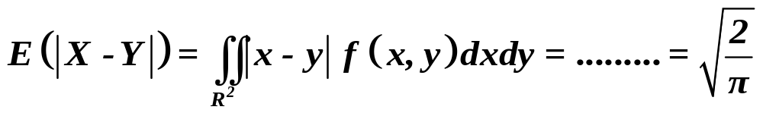
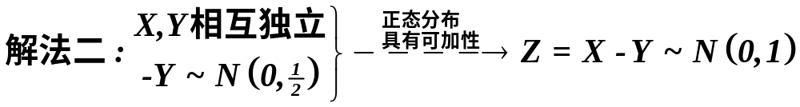
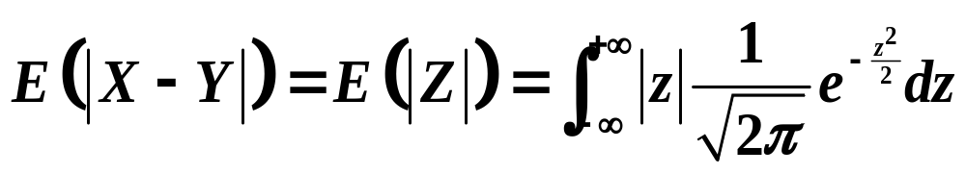
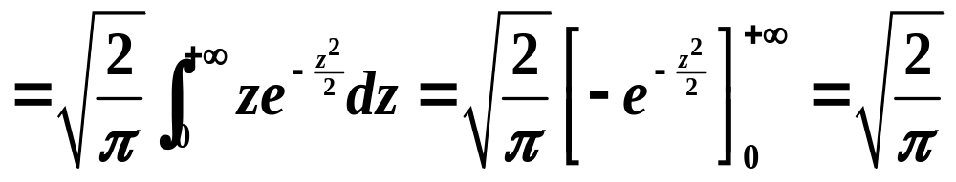
数 学 期 望
练习:
解法二更简单!

Slide 16
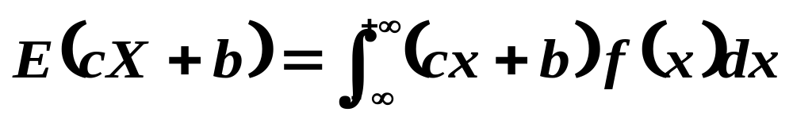
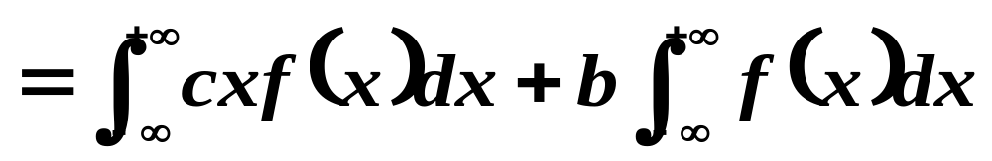
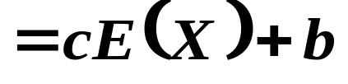
数学期望的性质
三. 随机变量的数学期望的性质
设X , X₁,X₂,….,X_{n} 是随机变量，c, b 是常数。
1）E( c ) = c
2）E( c X) = cE(X)
1）.2）
3）E( c X +b) = cE(X)+b
(仅就X为连续型的情况给出证明)

Slide 17
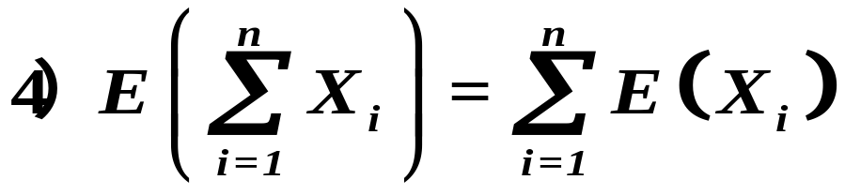
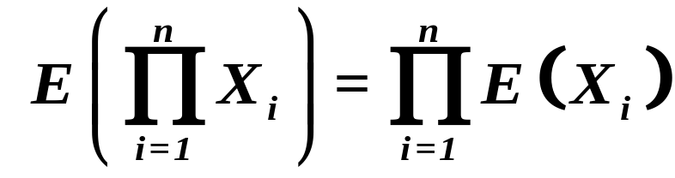
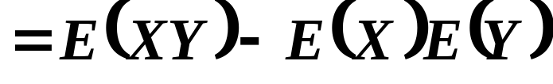
数学期望的性质
如何证明？
5）X₁,X₂,…., X_{n} 相互独立, 则
练习：证明E{[X-E(X)][Y-E(Y)]}= E(XY)- E(X)E(Y)
例 4.1.5
例 4.1.6
例 4.1.7

Slide 18
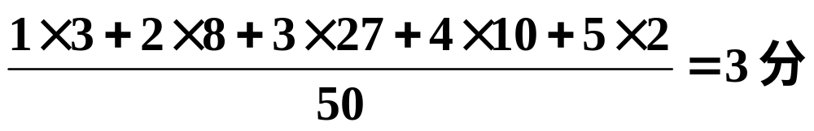
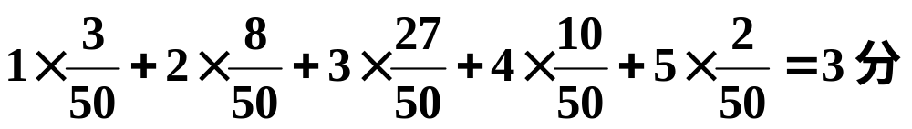

引例
若50名考生参加PETS5口语考试的成绩为
成绩 | 1 | 2 | 3 | 4 | 5
人数 | 3 | 8 | 27 | 10 | 2
则他们的平均成绩为:
上式可写为:
这是考试分值对其出现频率的加权平均 !
成绩随机变量的取值

Slide 19
分 赌 本 问 题
17世纪，一个赌徒向法国著名数学家帕斯卡提出了一个问题：甲乙两人赌博，获胜机率相等，比赛规则是先胜三局者为赢家，赢家可以获得100法郎的奖励。比赛进行到第三局时，甲胜了两局，乙胜了一局，但比赛因故中止，那么如何分配这100法郎才比较公平？
用概率论的知识，不难得知甲获胜的概率为1/2+(1/2)*(1/2)=3/4，由此引出了甲所期望得到的利益为 100*3/4+0*1/4=75 法郎
这是甲所得法郎数对其出现概率的加权平均!

Slide 20
引例
谁的技术水平更高？
乙的技术水平更高
已知甲乙两名射击运动员的历史记录为：
X (环)
10
9
8
7
6
5
0
甲
P(X=x_{i})
0.5
0.2
0.1
0.1
0.05
0.05
0
Y (环)
10
9
8
7
6
5
0
乙
P(Y=y_{k})
0.7
0.05
0.02
0.03
0.1
0.1
0
10*0.5+9*0.2+8*0.1+7*0.1+6*0.05+5*0.05
=8.85(环）
甲每次射击的平均环数
10*0.7+9*0.05+8*0.02+7*0.03+6*0.1+5*0.1
=8.92(环）
乙每次射击的平均环数

Slide 21
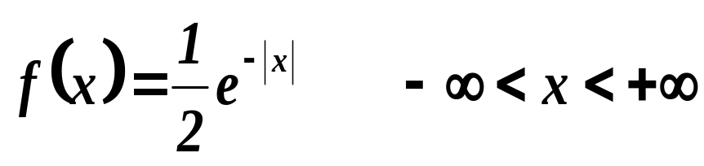
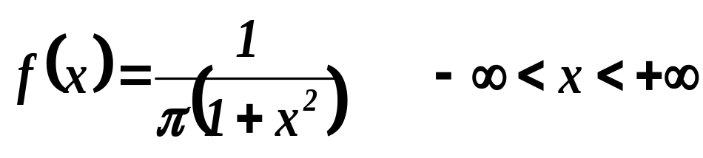
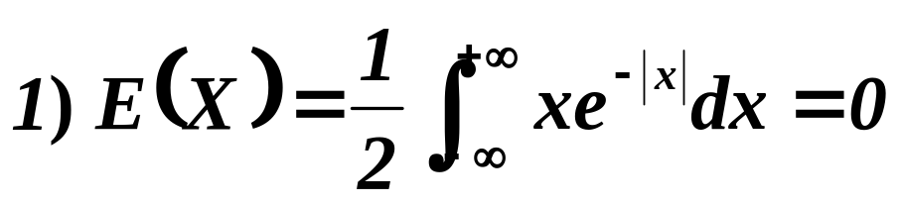
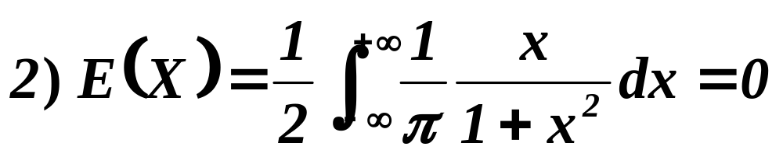
例4.1.1
1)设随机变量X服从拉普拉斯分布,其概率密度为:
求 E(X)
2)设随机变量Y服从柯西分布,其概率密度为:
求 E(X)
被积函数为奇函数且积分区间关于原点对称
被积函数为奇函数且积分区间关于原点对称
解:
在一般的E(X)计算中,为简便记,我们常省略事先判断绝对收敛这一步.

Slide 22




例4.1.2
设随机变量X的数学期望存在.
证明: E{[X-E(X)]²}=E(X²)-[E(X)]²

Slide 23








Slide 24



例4.1.3
设X,Y相互独立,且
P{X=x_{i}}=p_{i .} i=1,2,… P{Y=y_{j}}=p_{. j} j=1,2,…
E(X), E(Y)存在,求E(XY)
解:

Slide 25







Slide 26







例4.1.4
X ,Y相互独立,且服从N(0,1), 求E[min(X,Y)]
min(x,y)=x
y
y=x
min(x,y)=y
x
O

Slide 27






例4.1.5
某批产品的次品率为0.1,检验员每天检查4 次,每次随机地取10件产品进行检验,如果发现其中的次品数多于1 ,就去调整设备. 以X 表示一天中调整设备的次数,试求 E(X)
解: 设 Y_{i}为第i次检查时发现的次品数,则Y_{i} ~ B(10,0.1)
显然有

Slide 28


则 X_{i} 服从0-1分布
X_{i} | 0 | 1
p | 1.9(0.9)⁹ | 1-1.9(0.9)⁹

Slide 29
例4.1.6
随机变量X 的分布为：
求 E(X)
原始模型：N个球中有M个红球，余下为白球，从中任取n个球，n个球中的红球数为X
分析：
1）显然直接求解很困难。因此应该想到用数学期望的性质求解。
2）可以设想这n个球是逐个不放回抽取的，共取了n次。令X_{i}表示第i次取到红球的个数。i=1,2,..n 则X=X₁+X₂+….+X_{n}, X_{i} 服从(0,1)分布。
3) 由抽签的公平性有： P{X_{i}=1}=M/N

Slide 30

解：设想这n个球是逐个不放回抽取的，共取了n次。令X_{i}表示第i次取到红球的个数。i=1,2,..n 则X=X₁+X₂+….+X_{n}
由抽签的公平性有： P{X_{i}=1}=M/N
从而E(X_{i})=1*M/N+0*(1- M/N)= M/N
把复杂的随机变量X分解成多个简单随机变量之和
X=X₁+X₂+….+X_{n}
再利用数学期望的和的性质进行求解
E(X)=E(X₁)+E(X₂)+….+E(X_{n})

Slide 31

例4.1.7
向某一目标进行射击，直至命中k次为止。已知命中率为p >0. 求射击次数X 的数学期望。
分析：
Ｘ的分布律为：
P{ X = i } = C p^{k}（1 – p )^{i – k}
k-1
i - 1
i =k,k+1,…
直接计算是一件很困难的事。因此考虑用数学期望和的性质进行求解。
. . 1
. . . 2
. . i . .
k
X_{i} 表示第i-1次命中以后，到第i次命中的射击次数。
X=X₁+X₂+….+X_{k}

Slide 32





数 学 期 望
几何分布
X_{i}的分布律为：
X_{i} | 1 | 2 | ….. | m | ……
P{X_{i}=m} | p | (1-p)p | ….. | (1-p)^{m-1}p | ……
见P109例4.1.13

Slide 33




数 学 期 望
例4.1.7 向某一目标进行射击，直至命中k次为止。已知命中率为p>0 .求射击次数X 的数学期望。
解：设X_{i} 表示第i-1次命中以后，到第i次命中的射击次数，则有X=X₁+X₂+….+X_{k 。}X_{i}的分布律为：
X_{i} | 1 | 2 | ….. | m | ……
P{X_{i}=m} | p | (1-p)p | ….. | (1-p)^{m-1}p | ……

